Slide 1
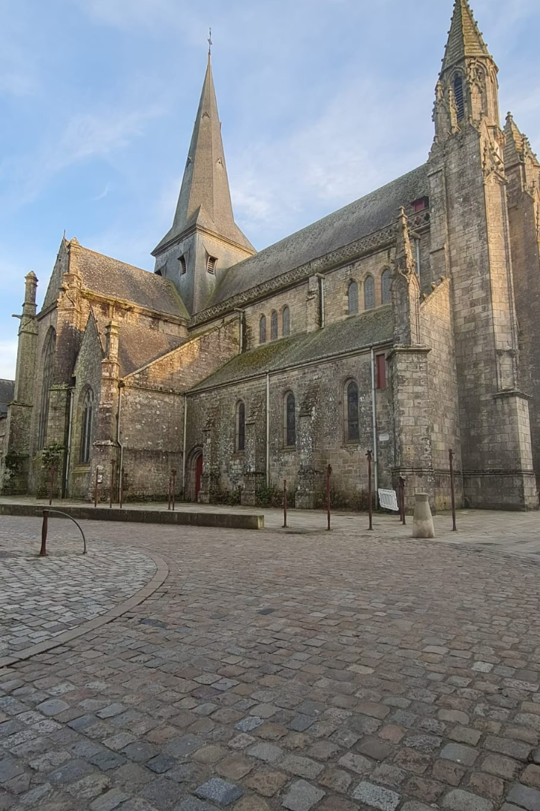
ERASMUS+ MOBILITÀ
Job Shadowing a Guerande
10/03- 13/03 2025
Un programma di mobilità internazionale dedicato agli insegnanti e al personale scolastico.
Un'opportunità unica di sviluppo professionale attraverso l'osservazione diretta.
Due giorni di esperienza formativa nella splendida
città di Guerande in Francia.

Slide 2
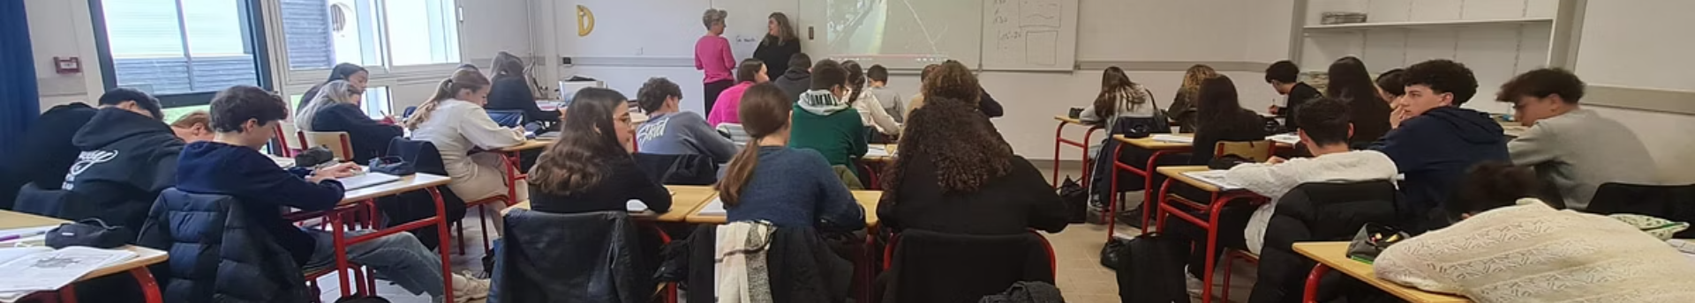
Cos'è il Job Shadowing?
Osservazione
Una metodologia formativa basata sull'affiancamento e l'osservazione diretta.
Erasmus+
Parte integrante del programma europeo per lo staff scolastico.
Immersione
Esperienza nelle pratiche pedagogiche e amministrative straniere.

Slide 3
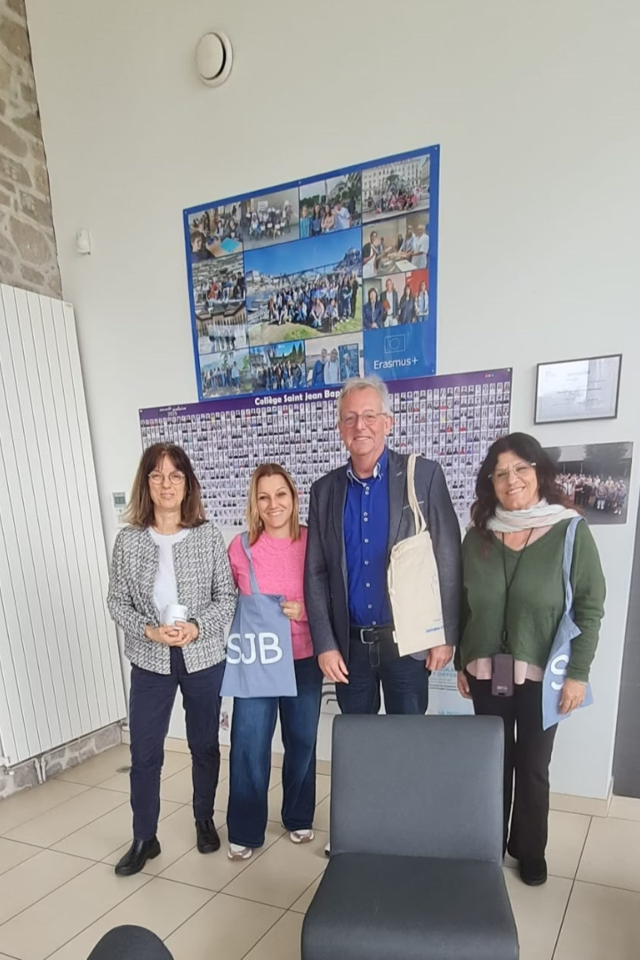
Obiettivi dell'Esperienza a Guerande
Collaborazione
Creazione di reti internazionali
Scambio
Ampliamento della visione educativa
Competenze
Sviluppo professionale attraverso
l’osservazione
Metodologie
Acquisizione di nuove pratiche didattiche

Slide 4
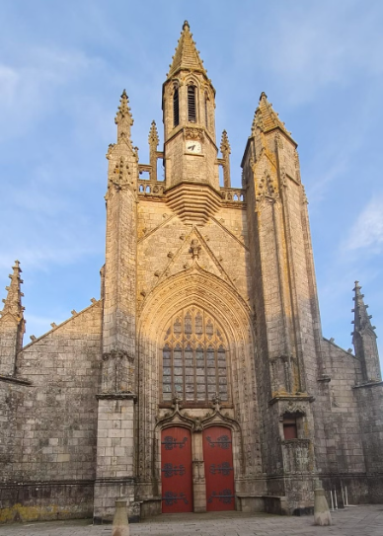
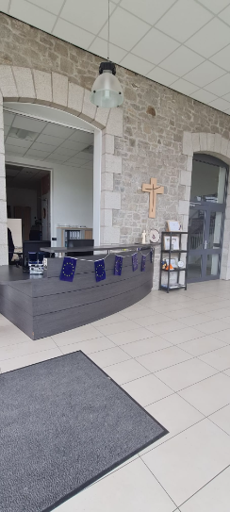
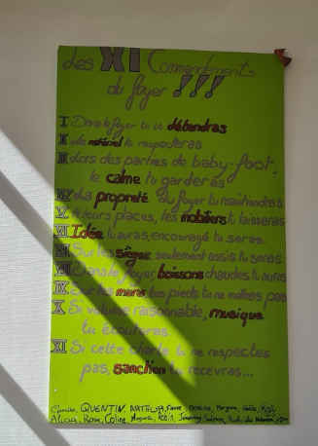
Guerande: Contesto Educativo e Culturale
Istituzioni Ospitanti
Sistema Educativo
Francese
Patrimonio di Guerande
Lycée La Mennais e
Collège St. Jean-Baptiste
Città medievale circondata da
saline storiche.
Approccio disciplinare rigoroso con forte enfasi culturale.
Scuole private ad impostazione Cattolica, ma con un grande bacino di utenza
Ricco patrimonio bretone con
tradizioni uniche.
Struttura centralizzata con ampia attenzione alla formazione civica e al rispetto delle regole

Slide 5
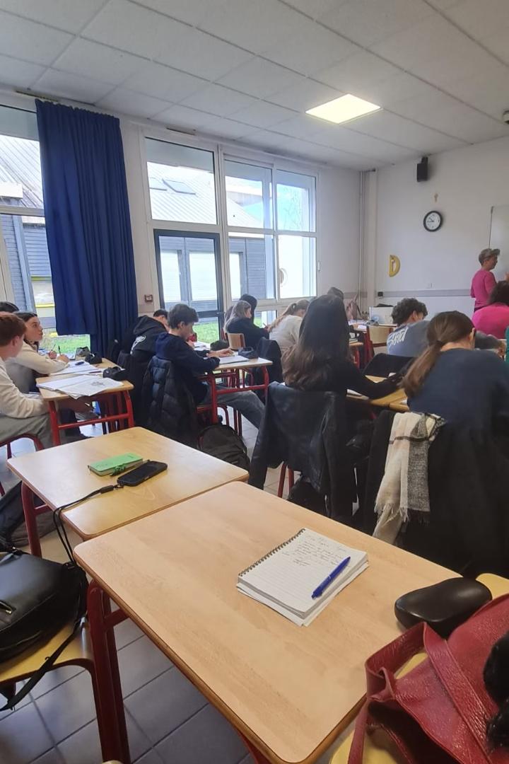
Attività Durante il Job Shadowing
Partecipazione a lezioni in classe
Progettazione del topic: "The study of English through drama"
Momenti di condivisione e confronto

Slide 6

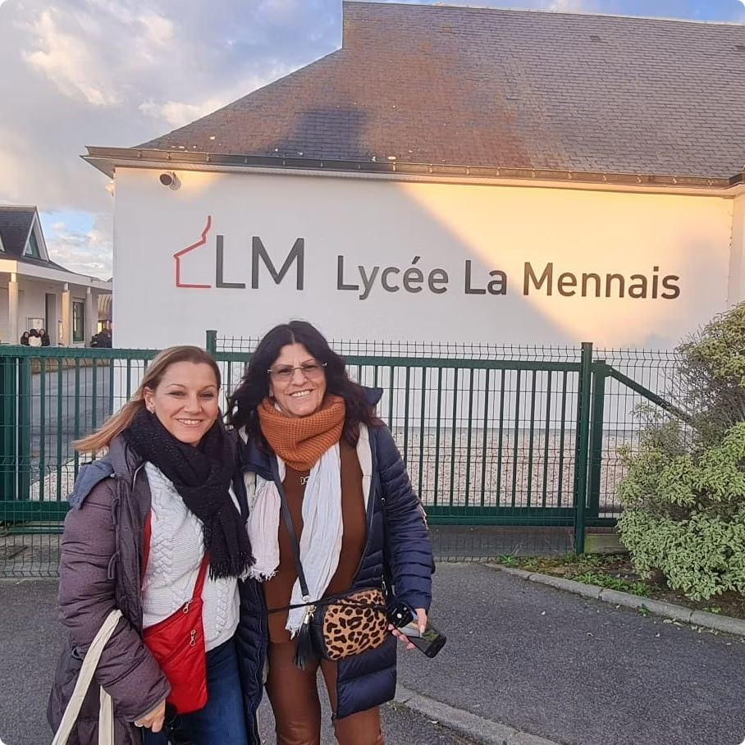
Benefici per i Partecipanti
Competenze Didattiche e Culturali
Arricchimento delle metodologie di insegnamento attraverso nuovi approcci pedagogici.
Acquisizione di tecniche innovative per
stimolare l'apprendimento.
Potenziamento delle competenze linguistiche in contesto autentico.
Comprensione approfondita del sistema
educativo francese.

Slide 7
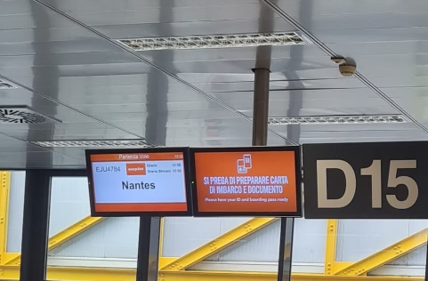
Preparazione alla Mobilità
Pianificazione
Definizione degli obiettivi formativi personali e istituzionali.
Contatti
Comunicazione preliminare con le scuole ospitanti di Guerande.
Progetto
Sviluppo del topic "The study of English through drama".
Logistica
Organizzazione del viaggio e dell'alloggio a Guerande.

Slide 8

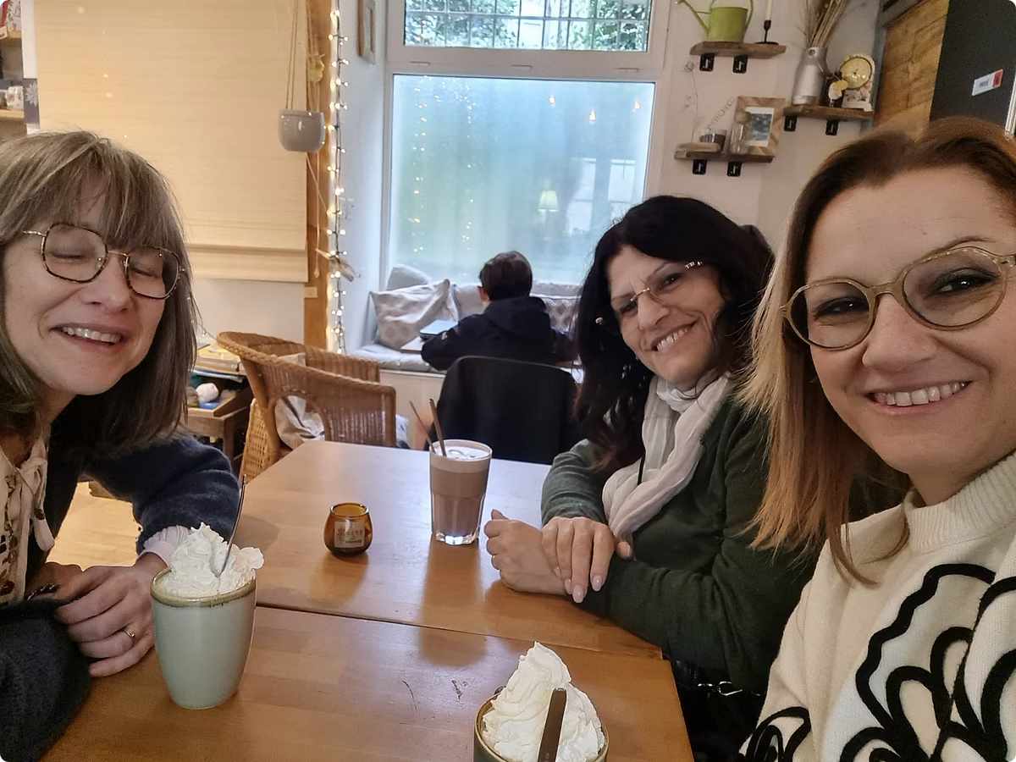
Dopo l'Esperienza: Implementazione e Condivisione
Applicazione Pratica
Disseminazione
Integrazione delle metodologie francesi nel contesto italiano.
Condivisione dell'esperienza con colleghi e dirigenza.
Collaborazione Futura
Creazione di un progetto congiunto tra
la nostra scuola e quelle francesi.
Pianificazione di scambi di studenti e
ulteriori mobilità.

